Slide 1
乒乓遊戲
電子4A| 0552010|陳映吾 電子4A| 0552023|戴辰翰 電子4A| 0552033|陳延俊 電子4A| 0552057|許元碩

Slide 2
專案目標
自動打乒乓。
要贏。
速度30以下要接到球。
平板移動方式簡潔。

Slide 3
工作環境
Window 10
Python 3.7
記憶體 : 24G
CPU : Intel® Core™ i7-9750H 處理器

Slide 4
限制需求
用B504電腦也能過

Slide 5
使用參數
球的位置(x,y)
平板的位置(plant_x,plant_y)
球的位移量(vx)
場景大小(200,500)
球的預測落點(ball_x,ball_y)
平板動作(左,右,不動)

Slide 6
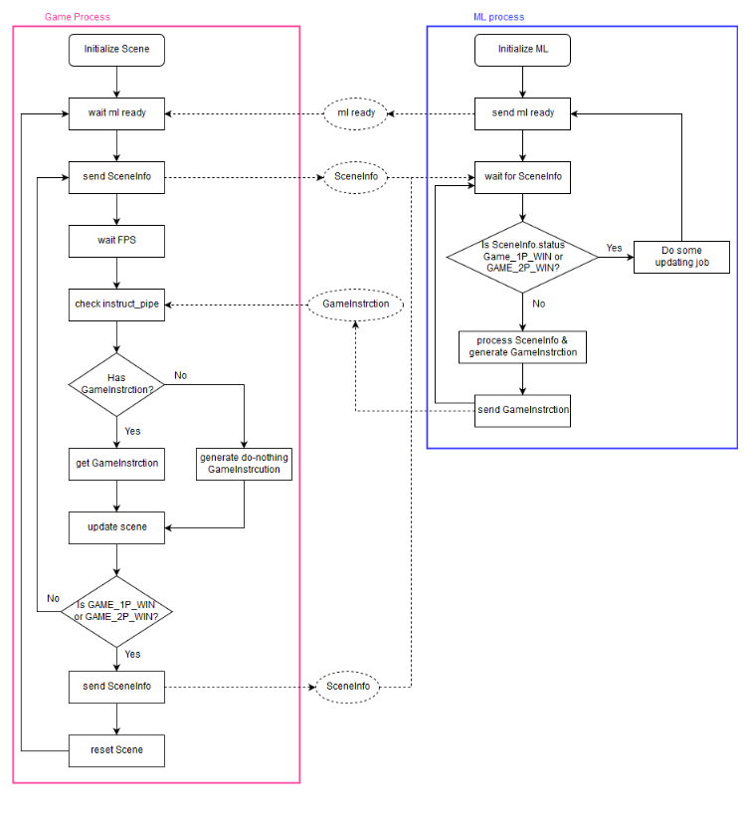
分析----遊戲流程圖

Slide 7
分析----已知資料
1p
1p 高度 80
2p 高度 420
初速 7
每20禎速度+1
2p

Slide 8
分析----預測落點
1p
340
由於速度一快，下降時在判斷落點已經來不及了，所以我決定上升時就做落點預測
1p‘ 高度 760 可以預測到落點X值
2p
340
1p’

Slide 9
分析----預測落點飄移
預測球移動7次，實際移動大於7次導致落點飄移

Slide 10
分析----穿膜問題
30
當球速超過紅色路徑長度時會穿模
解決方法 : 當平板都用中心點接的話，紅色路徑長度為28點多。如果平板稍微偏移，黑色路徑最大長度為42點多。

Slide 11
開發流程圖
開始
寫出
rule base
測試及
改善
輸出結果
訓練
KNN
與rule base對打
勝利
結束

Slide 12
結論
Sklearn擁有最佳化的數值，所以自己手打很容易產生Delay。

